Slide 1

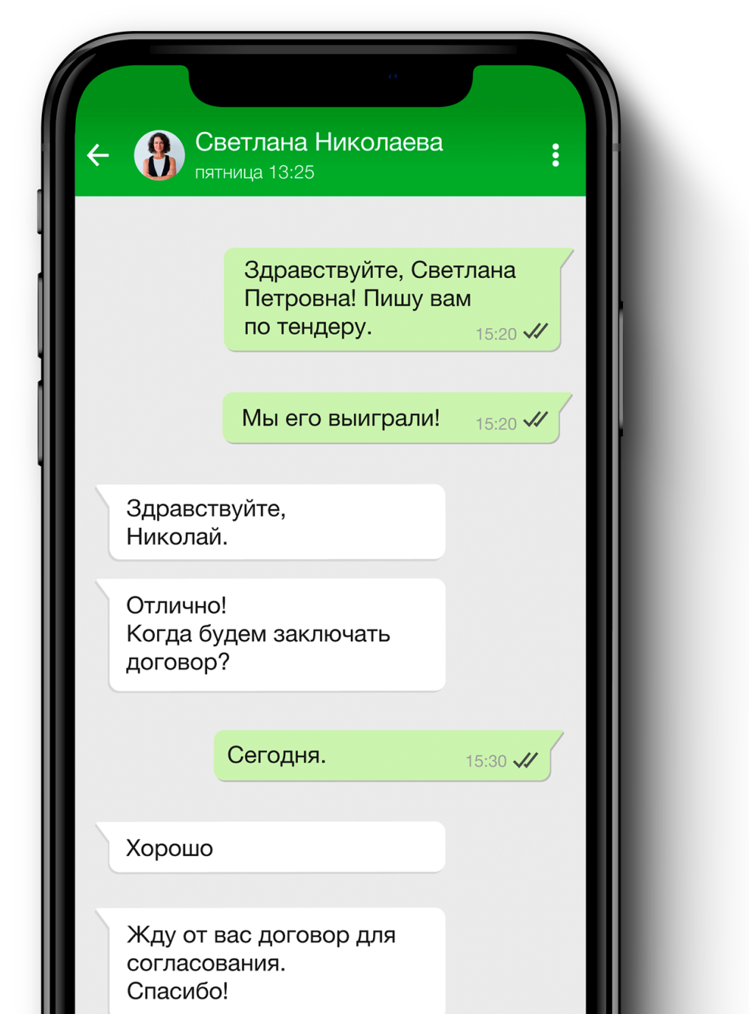


Маркетплейс строительных услуг
STROYSET.PRO

Slide 2




МАРКЕТПЛЕЙС
СТРОИТЕЛЬНЫХ
УСЛУГ
Напрямую соединяет генподрядчиков и подрядчиков,
частных заказчиков и исполнителей.
Тендерная площадка c безопасной сделкой обеспечивает максимально эффективное и безопасное взаимодействие
между участниками.
Идея сервиса появилась как решение проблем,
с которыми постоянно сталкиваются сами основатели,
работая в строительной сфере.

Slide 3

ПРОБЛЕМАТИКА
Микро, малый и средний бизнес:
Сложности при взаимодействии заказчиков с исполнителями.
После получения одного гос. заказа следует множество неструктурированных, несистемных коммерческих тендеров, что вызывает сложный и затратный
(в среднем 160 т.р. в год) процесс поиска и получения заказов.
Физ. лица:
Сложно найти ответственного подрядчика, готового обеспечить качественный результат
и при этом не растратить бюджет авансовыми платежами.
Кроме того, на рынке множество компаний и бригад «однодневок»,
не исполняющих обязательства, после принятия заказа и получения аванса.

Slide 4

РЕШЕНИЕ ПРОБЛЕМЫ
Замена посредников (в получении заказов по тендерам)
цифровой экосистемой.
Цифровизация процесса взаимодействия участников строительного рынка и приемки работ.
Прозрачность взаимодействия и достоверность отзывов.
Функции «безопасных сделок» и финансовых гарантий при проведении тендеров и работ по ним.
Оплата только по факту выигранного тендера и оказания услуг.

Slide 5

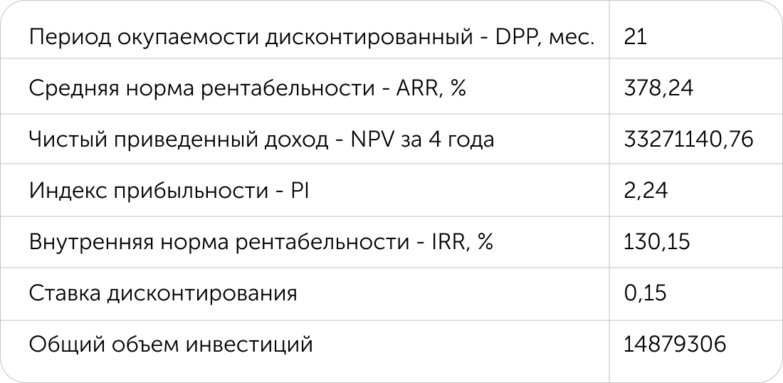

БИЗНЕС МОДЕЛЬ ПРОЕКТА
Основные способы монетизации:
- Комиссия площадки (основной вид заработка) – 0,1% или 1000 руб. обеспечительного взноса при выигрыше тендера
- Комиссия безопасной сделки – 0,5% заказа или 1000 руб.
Финансовые показатели при среднем сценарии
Основные расчетные показатели юнит-экономики
- Средний доход на одного покупателя (ARPPU) — 2000 руб.
- Цена за лид (CPL) — 4,2 руб.
- Стоимость привлечения клиента (CAC ) — 418,35 руб.
- Прибыль от одного покупателя ( = ARPPU - CAC - COGS) — 1449,2 руб.

Slide 6

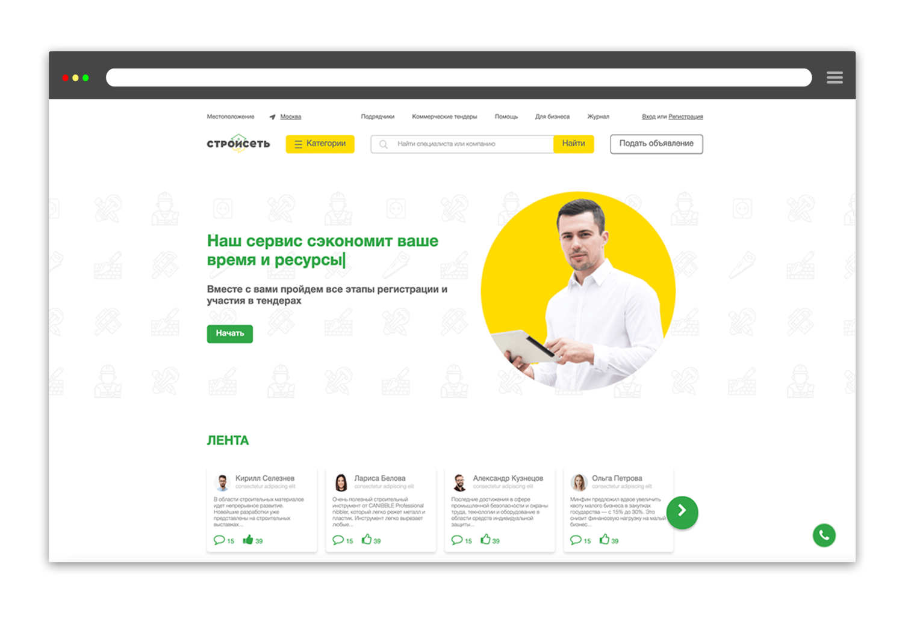

ТЕКУЩЕЕ СОСТОЯНИЕ ПРОЕКТА
Проект находится в стадии бета-тестирования
и активного привлечения пользователей.
Более подробно с самим проектом
можно познакомиться здесь: stroyset.pro
Живая ZOOM-презентация по запросу

Slide 7
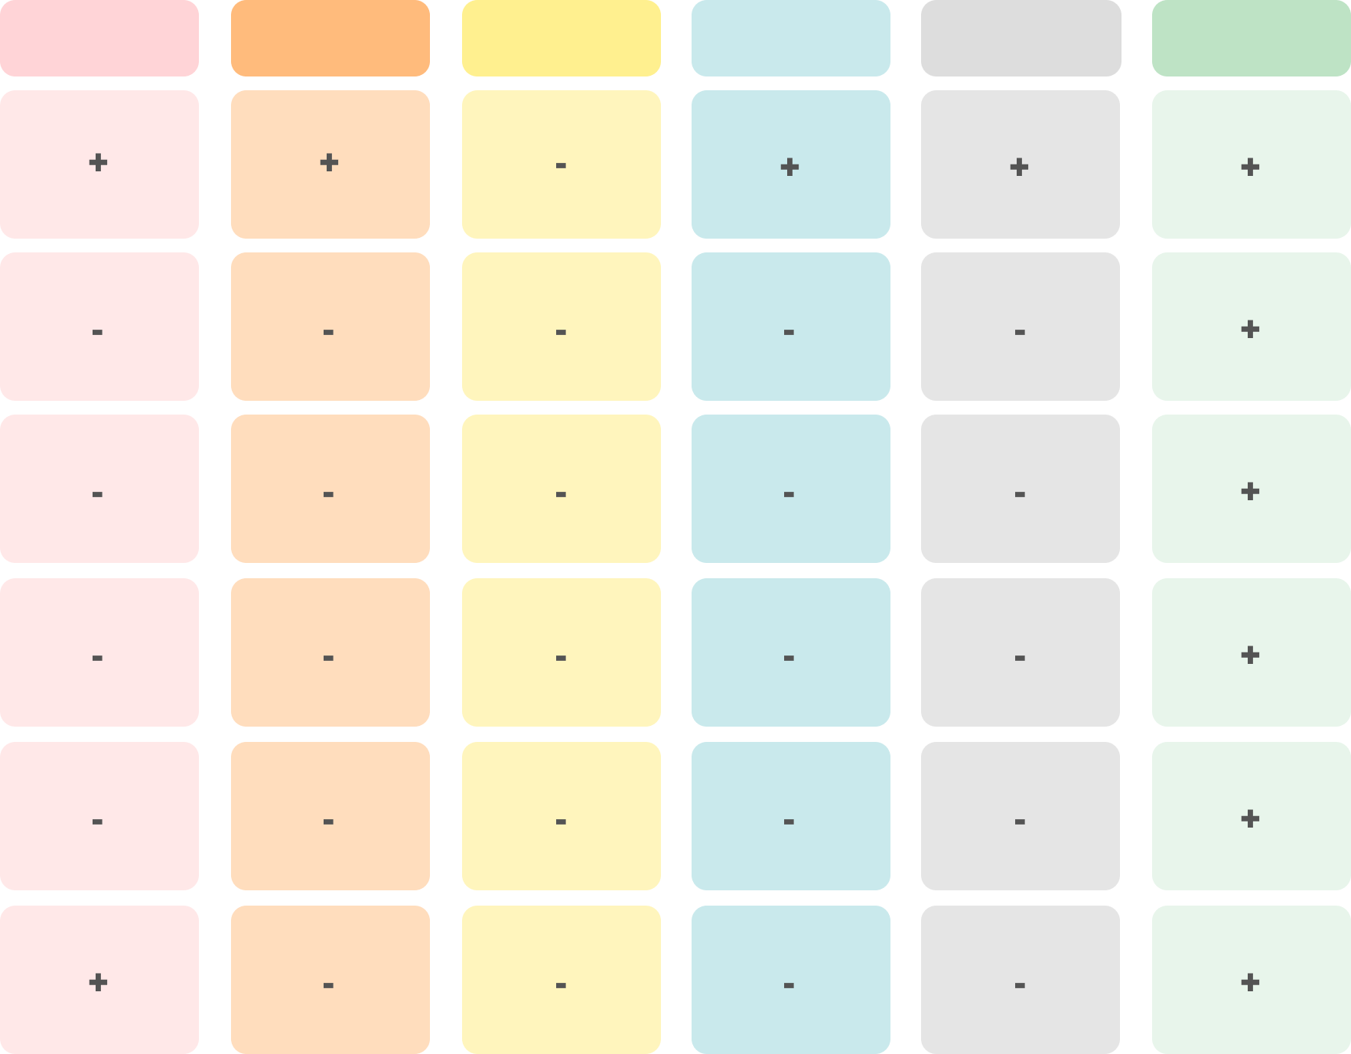
КОНКУРЕНТНЫЕ ПРЕИМУЩЕСТВА
СРАВНЕНИЕ ОСНОВНЫХ ПОКАЗАТЕЛЕЙ
stroyportal.ru
findtenders.ru
stroitelnii-portal.ru
stroitelirf.ru
vsem-podryad.ru
stroyset.pro
Удобство пользования ресурсом,
UX/UI продуманные интерфейсы,
интуитивно понятная структура
Возможность пользоваться сервисом
в пробном или бесплатном режиме
до полугода
Оплачиваете только выигранный
тендер
Размещение всех тендеров
бесплатно
Расширенная оценка работы подрядчика по различным критериям
Бесплатный доступ к различной строительной документации
в одном месте

Slide 8

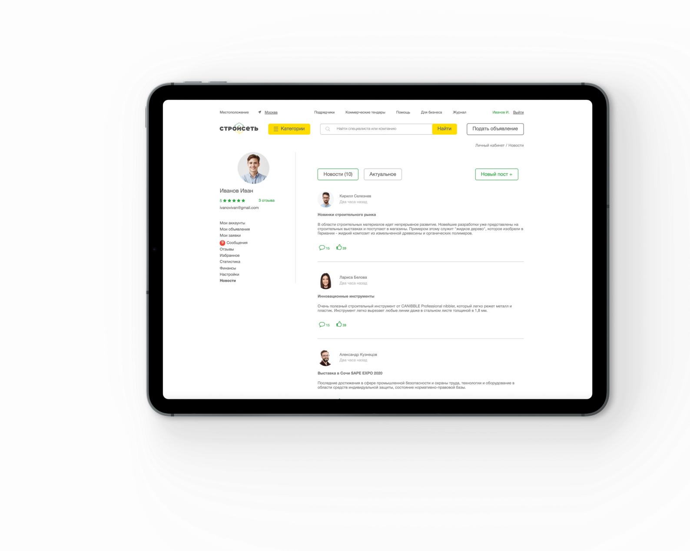

ТЕНДЕНЦИИ СТРОИТЕЛЬНОГО РЫНКА
Рынок строительных работ в РФ растёт – 10,8 трлн рублей потрачено в 2021 году, а за 9 мес. 2022 года уже 9,3 трлн рублей.*
От 1 до 3% рынка – это трансакционные издержки или услуги комиссии посредников, платформ и площадок,
т.е. от 107,92 до 323,76 млрд рублей.
Сервис нацелен занять часть рынка тендерных услуг
в строительстве за счет замены посреднических компаний и лиц. Предположительный объем рынка, который можно охватить за первые 2 года после тестирования, составит от 2 до 6 млрд рублей
(при охвате 2% рынка РФ)
*Источник

Slide 9


ПОТРЕБНОСТИ
В ИНВЕСТИЦИЯХ
Проинвестировано собственных средств – около 9 млн. руб.
Потребность в инвестициях 1 раунд в течение 12 месяцев – 20 млн. руб. за 15% доли в проекте
На что:
- ФОТ – 60%
- Маркетинг – 25%
- Административные затраты – 10%
- Юридические затраты – 5%
Что будет сделано на данном этапе:
- Внедрение коммерческих тендеров, тестирование рекламных каналов;
- Внедрение платной подписки и наращивание пользовательской базы;
- Внедрение первичной CRM в чате заказа (соблюдение сроков сдачи и приемки работ, обмен документами и т.д.);
- Тестирование работы платформы и платежей с зарубежными пользователями (страны Таможенного Союза).

Slide 10

ЧТО ПОЛУЧИТ ИНВЕСТОР
Долю в понятной, прозрачной и масштабируемой бизнес-модели;
Растущий рынок с возможностью выхода на международный уровень (страны ЕАЭС и ШОС);
Рынок постоянного и стабильного спроса;
Прогнозируемый рост стоимости доли – x6 в течение 12 месяцев после полного инвестирования.
Проект ориентирован на рынок строительных услуг и товаров стран ближнего зарубежья и соответствует сложившейся в 2022 году тенденции «Поворот на Восток».

Slide 11


Анар Омаров
Павел Кондратьев
+7 961 006-58-41
+7 983 626-02-92
a@stroyset.pro
p@stroyset.pro
Благодарим за внимание!

